Slide 1
KADINA YÖNELİK ŞİDDETLE MÜCADELE

Slide 2
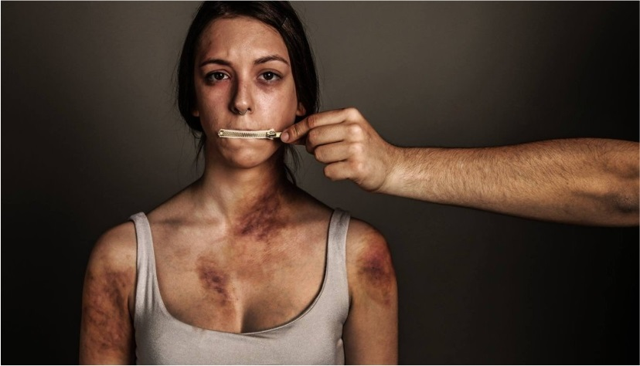
KADINA YÖNELİK ŞİDDETLE İLGİLİ BAZI TEMEL TANIMLAR
Kişinin, fiziksel, cinsel, psikolojik veya ekonomik açıdan zarar görmesiyle veya acı çekmesiyle sonuçlanan/sonuçlanması muhtemel her türlü tutum ve davranış ŞİDDETTİR.
Kadınlara, yalnızca kadın oldukları için uygulanan cinsiyete dayalı bir ayrımcılık ile şiddet içeren her türlü tutum ve davranış, KADINA YÖNELİK ŞİDDETTİR.
Aile veya hanede aile bireyleri arasında meydana gelen her türlü fiziksel, cinsel, psikolojik ve ekonomik şiddet EV İÇİ ŞİDDETTİR.

Slide 3
Kadına Yönelik Şiddet ve Ev İçi Şiddet SUÇTUR!
Kadına Yönelik Şiddet insan onuruna yönelik bir SUÇTUR!
Kadına Yönelik Şiddet Bir İNSAN HAKLARI İHLALİDİR.

Slide 4
ŞİDDETİN ETKİLERİ
Fiziksel rahatsızlıklar
Suçluluk
Düşük Özgüven
Utanma
Yalnızlık
İstismarı önemsememe
Başarısızlık hissi
Kendinden memnuniyetsizlik
Değersizlik
hissi
Konsantrasyon güçlüğü

Slide 5
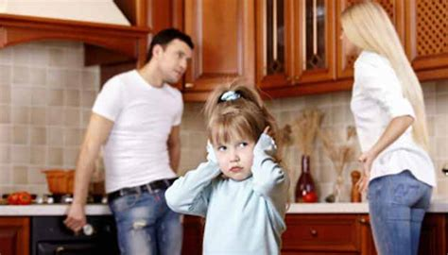
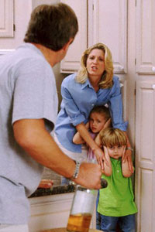
KADINA YÖNELİK ŞİDDETİN ÇOCUKLAR ÜZERİNDEKİ ETKİLERİ
Düşük benlik saygısı, kendine güvensizlik
İletişim sorunları
Uyum sorunları
Suça yönelme
Antisosyal özellikler,
yıkıcı davranışlar -Kişilik bozuklukları
Düşük akademik başarı
İntihar eğilimi

Slide 6
ÇOCUKLAR AİLE İÇİ ŞİDDETTEN NELER ÖĞRENİR
Şiddet, çatışmaları çözmek için kullanılan uygun bir yöntemdir.
Şiddet, aile ilişkilerinin bir parçasıdır.
Şiddet uygulayan aile üyesine genellikle bir ceza verilmez.
Şiddet, diğer insanları kontrol etmek için kullanılacak bir yoldur.

Slide 7
NESİLDEN NESİLE GEÇİŞ
Tanık olunarak ya da bizzat mağduru olarak öğrenilen şiddet davranışı tekrarlanma eğilimi gösterir.
“Nesiller arası şiddet döngüsü”

Slide 8
KADINA YÖNELİK ŞİDDETLE MÜCADELE NEDEN ÖNEMLİDİR?
Kadına yönelik şiddet öğrenilen bir davranış kalıbı olarak babadan anneye, çocuğa, kardeşe, yaşlıya sirayet eder.
Kadına yönelik şiddet suça eğilimi artırır. Evle sınırlı kalmaz, toplumsal nitelik taşır.
Kadına yönelik şiddet sosyal ve ekonomik kalkınmaya engeldir.
Toplumsal cinsiyet eşitliğinin sağlanmasının önündeki en temel engellerden biridir.
Kadına yönelik şiddet en yaygın insan hakları ihlalidir.
Sonuç olarak kadına yönelik şiddet, bir kadın sorunu değil, toplumsal bir sorundur.

Slide 9
Uluslararası ve Ulusal Mevzuat

Slide 10
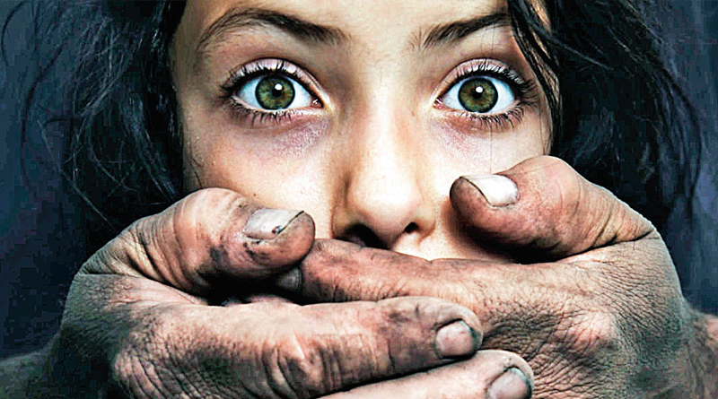
Kadına yönelik şiddet, tüm dünyada olduğu gibi ülkemizde de önemli bir sorun teşkil etmektedir.
Kadına yönelik şiddetin ortadan kaldırılması için Türkiye’de kapsamlı çalışmalar yürütülmektedir.

Slide 11
ULUSLARARASI DÜZENLEMELER
BM İnsan Hakları Evrensel Beyannamesi (1948)
BM Kadına Karşı Her Türlü Ayrımcılığın Ortadan Kaldırılması Sözleşmesi (CEDAW) 1979/1985
BM Kadınlara Yönelik Şiddetin Ortadan Kaldırılmasına Dair Bildirge (1993)
Pekin Deklarasyonu ve Eylem Platformu (1995)
Kadına Yönelik Şiddet ve Aile İçi Şiddetin Önlenmesi ve Bunlarla Mücadeleye İlişkin Avrupa Konseyi Sözleşmesi (İstanbul Sözleşmesi) (2011/2014)

Slide 12
ULUSAL DÜZENLEMELER
T.C. Anayasası
Türk Medeni Kanunu
Türk Ceza Kanunu
Ceza Muhakemesi Kanunu
5393 sayılı Belediye Kanunu
5726 sayılı Tanık Koruma Kanunu
5395 sayılı Çocuk Koruma Kanunu
6284 sayılı Ailenin Korunması ve Kadına Karşı Şiddetin Önlenmesine Dair Kanun ve Uygulama Yönetmeliği
Kadın Konukevlerinin Açılması ve İşletilmesi Hakkında Yönetmelik
Şiddet Önleme ve İzleme Merkezleri Hakkında Yönetmelik

Slide 13
20 MART 2012 TARİHİNDE YÜRÜRLÜĞE GİREN 6284 SAYILI KANUNUN AMACI;
Şiddete uğrayan veya şiddete uğrama tehlikesi bulunan
→Kadınların,
→Çocukların,
→Aile bireylerinin ve
→Tek taraflı ısrarlı takip mağduru olan kişilerin
korunması ve bu kişilere yönelik şiddetin önlenmesi amacıyla alınacak tedbirlere ilişkin usul ve esasları düzenlemektedir.

Slide 14
TEDBİR KARARI
Kanun kapsamında, şiddet mağduru ve şiddet uygulayan hakkında hâkim, mülkî amir veya kolluk tarafından verilen karar anlamına gelir.

Slide 15
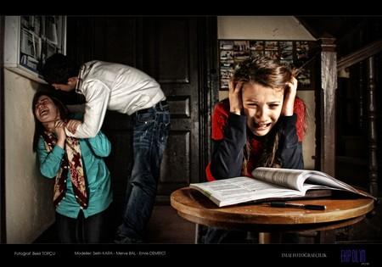
“Ailenin Korunması ve Kadına Karşı Şiddetin Önlenmesine Dair Kanun” ile Vali, Kaymakam, Hâkim ve Polis;
Şiddet Mağdurunun Yanında,
X Şiddet Uygulayanın Karşısındadır.

Slide 16
Bu Kanun kapsamında;
Şiddet mağdurlarına yönelik;
KORUYUCU TEDBİR KARARLARI,
Şiddet uygulayana yönelik;
ÖNLEYİCİ TEDBİR KARARLARI
uygulanmaktadır.

Slide 17
TEDBİR KARARININ VERİLEBİLMESİ
İlgilinin Talebi
ŞÖNİM veya kolluk görevlilerinin başvurusu
Cumhuriyet savcısının başvurusu
Nereden Talep Edilir
Hakim
Mülki Amir
Kolluk Birimi
Ne kadar bir süre için verilebilir İlk seferinde en çok 6 aylık bir süre için

Slide 18
İHBAR
Şiddet veya şiddet uygulama tehlikesinin varlığı halinde;
Herkes bu durumu resmi makam veya mercilere ihbar edebilir.
İhbarı alan kamu görevlileri ise, görevlerini gecikmeksizin yerine getirmek ve uygulanması gereken diğer tedbirlere ilişkin olarak yetkilileri haberdar etmekle yükümlüdür.

Slide 19
KURUMSAL HİZMET BİRİMLERİMİZ
► İlk Kabul Birimleri
► Şiddet Önleme ve İzleme Merkezleri (ŞÖNİM)
► Kadın Konukevleri

Slide 20
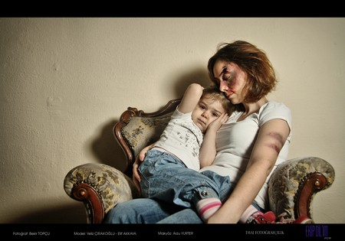
İLK KABUL BİRİMLERİ
ŞÖNİM’e başvuran ve barınma ihtiyacı bulunan şiddet mağduru kadınların ilk gözlemlerinin yapıldığı, psiko-sosyal ve ekonomik durumlarının incelendiği, geçici kabulleri yapılarak iki haftaya kadar kalabilecekleri birimlerdir.

Slide 21
ŞİDDET ÖNLEME VE İZLEME MERKEZLERİ (ŞÖNİM)
Şiddetin önlenmesi,
tedbir kararlarının etkin bir biçimde uygulanmasına yönelik olarak kadınların başvurabileceği;
rehberlik ve yönlendirme hizmetleriyle, ihtiyaç duydukları konularda güçlendirici ve destekleyici hizmetleri veren ve izleme çalışmalarını yedi gün yirmi dört saat esası ile yürüten merkezlerdir.

Slide 22
ŞİDDET ÖNLEME VE İZLEME MERKEZLERİNDE SUNULAN HİZMETLER

Slide 23
KADIN KONUKEVLERİ
Şiddete uğrayan kadınların, şiddetten korunması, sorunlarının çözülmesi, güçlendirilmesi ve bu dönemde varsa beraberindeki çocukları ile birlikte ihtiyaçlarının da karşılanmak suretiyle geçici süreyle kalabilecekleri yatılı sosyal hizmet kuruluşlarıdır.
Konukevlerinde gizlilik önemlidir. Bu nedenle adres bilgileri paylaşılmamaktadır.
Notes:
23

Slide 24
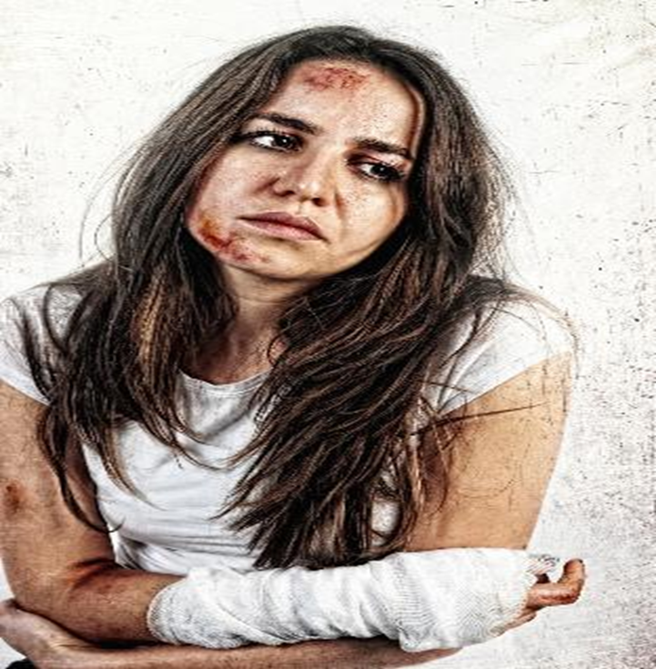
KADIN KONUKEVLERİNDE SUNULAN HİZMETLER

Slide 25
SON SÖZ
Kadına yönelik şiddetle mücadelede köklü ve gerçekçi bir çözüm için çok taraflı mücadele zorunludur.
Kalıp yargıların ve tutumların ortadan kaldırılması, davranış biçimlerinin değiştirilmesi gerekmektedir.
Bu konuda her birimizin sorumluluğu bulunmaktadır.
GÜÇLÜ KADIN;
GÜÇLÜ AİLE;
GÜÇLÜ TOPLUM.

Slide 26
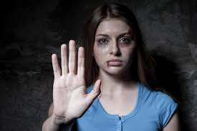
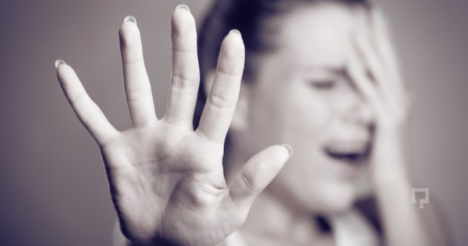
KADINA YÖNELİK ŞİDDET VE EV İÇİ ŞİDDETE HEP BİRLİKTE SON VERELİM!
Katılımınız İçin Teşekkür Ederiz.

